Slide 1
Start
Finish
การบริหารโครงการ

Slide 2
เทคนิค
การบริหารโครงการ
CPM : Critical Path Method
PERT : Program Evaluation and
Review Technique

Slide 3
เทคนิคการวางแผนและการควบคุมแบบCPM
การวางแผนและการควบคุม
*
เรียงลำดับกิจกรรม ( ก่อน – หลัง )
เขียนเครือข่าย ( Network )
กำหนดเวลาที่แต่ละกิจกรรมต้องใช้
*
*
*
ทราบระยะเวลาสิ้นสุดกิจกรรม ( เร็วสุด – ช้าสุด )
ทราบการเริ่มแต่ละกิจกรรม ( เร็วสุด – ช้าสุด )
สามารถควบคุมด้านระยะเวลาและค่าใช้จ่าย
เพื่อ
*
*

Slide 4
สัญญลักษณ์ในโครงการ
Activity ( กิจกรรม )
Event ( เหตุการณ์ ) หรือ Node ( โนด )
แสดงจุดเริ่มต้นหรือจุดสิ้นสุดของกิจกรรม
Dummy Activity (กิจกรรมจำลอง )
เป็นกิจกรรมที่ไม่ต้องใช้เวลาและทรัพยากร

Slide 5
วิธีการเขียนเครือข่าย
1. Activity on Node ( AON )
A
B
C
2. Activity on Arrow ( AOA )
A
B
1
2
3
Example :
2
A
C
1
1
1
A
B
C
A
B
B
3
D
1
B
A
1
C
A
C
B
D

Slide 6
Activity on Node
จัดทำ
เอกสารคู่มือ
จำหน่าย
เกมส์สู่ตลาด
6
C
G
H
2
การสร้าง
แอนิเมชัน
2
2.5
1
A
D
สร้างเสียงประกอบ
5
3
วางแผนเนื้อเรื่อง
ของเกมส์
6
B
E
F
การสร้าง
กราฟิก
เขียน
โปรแกรมเกมส์
ทดสอบเกมส์

Slide 7
Activity on Arrow
2
สร้างเสียงประกอบ
6
4
5
2.5
8
D
จัดทำ
เอกสารคู่มือ
G
2
การสร้าง
แอนิเมชัน
วางแผนเนื้อเรื่อง
ของเกมส์
C
1
เขียน
โปรแกรมเกมส์
1
2
E
จำหน่าย
เกมส์สู่ตลาด
H
A
5
การสร้าง
กราฟิก
B
3
3
6
ทดสอบเกมส์
7
6
F
ลูกศรเส้นประคือ “กิจกรรมสมมติ (Dummy Activity)”
หมายถึง กิจกรรมที่สมมติขึ้นมาเพื่อแก้ปัญหาความสัมพันธ์ก่อนหลังของกิจกรรม
เพื่อทำให้เกิดความเข้าใจชัดเจนขึ้น

Slide 8
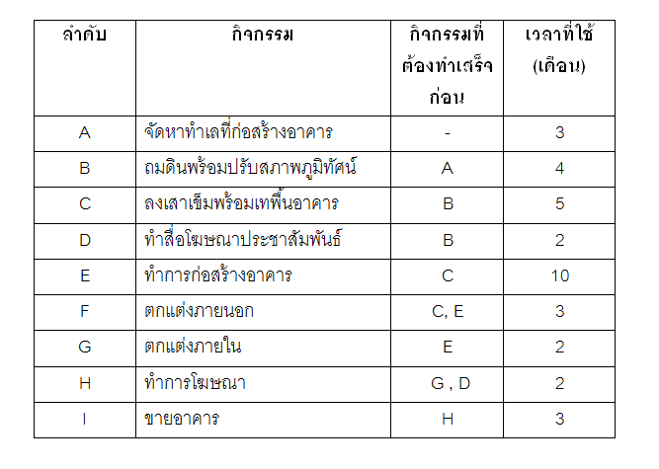
Example
ข้อมูลและการเขียนโครงข่ายแบบAON
5
4
B
D

Slide 9
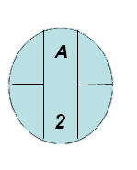
2
A
ES(Earlies Start)
EF(Earliest Finish )
เวลาที่เริ่มต้นอย่างเร็วที่สุดของกิจกรรมเมื่อกิจกรรมที่อยู่ก่อนหน้าได้สิ้นสุดลง
เวลาที่จะทำกิจกรรมหนึ่งกิจกรรมใดให้แล้วเสร็จอย่างเร็วที่สุด
LS( Latest Start )
LF( Latest Finish )
เวลาทำงานของกิจกรรมใดกิจกรรมหนึ่งที่เสร็จช้าที่สุด
เวลาที่เริ่มต้นช้าที่สุดของกิจกรรม

Slide 10
การคำนวณสายงานวิกฤต ( Critical Path )
...สายงานบนข่ายงานที่มีค่าความแตกต่าง
(Slack Time )ระหว่าง LS กับ ESที่มีค่า
เป็น 0 (ศูนย์)...(LS-ES หรือ LF-EF)
...สายกิจกรรมที่มีผลรวมเวลาของ
แต่ละกิจกรรมบนข่ายงานตั้งแต่
เริ่มต้นโครงการจนสิ้นสุดโครงการเป็น 0
หรือ

Slide 11
1
การคำนวณหาสายงานวิกฤต(แบบ CPM )
การคำนวณไปข้างหน้า
คำนวณระยะเวลาสิ้นสุดอย่างเร็วที่สุดของ
แต่ละกิจกรรม(EF)(จากซ้ายไปขวา)
EF = ES + D
ถ้า EF มีมากกว่า 1 ค่า ให้ใช้ค่า EF ที่มากที่สุด
*
*
*

Slide 12
2
การคำนวณหาสายงานวิกฤต(แบบ CPM )
2. การคำนวณจากหลังไปข้างหน้า
คำนวณระยะเวลาสิ้นสุดอย่างช้าที่สุดของ
แต่ละกิจกรรม(LF)(จากขวามาซ้าย)
LF = EF - D
ถ้า LF มีมากกว่า 1 ค่า ให้ใช้ค่า LF ที่น้อยที่สุด
*
*
*
D ( Duration ) :ระยะเวลาการทำงานของกิจกรรม

Slide 13
“ EF ”
Slack
EF
LF
Example
F
C
3
A
H
2
E
start
2
0
0
2
4
0
B
D
G
3
4
5

Slide 14
“ LF ”
Slack
Example
EF
LF
4
F
7
C
3
2
4
0
A
2
H
13
15
2
E
4
8
start
2
0
0
2
4
0
B
3
3
D
7
G
0
8
13
3
4
5

Slide 15
การวิเคราะห์โครงข่ายงานโดยใช้ PERT
1. ค่าเวลากิจกรรมที่คาดหวัง (expected activity time หรือ T)
a = Optimistic Time = เวลาน้อยที่สุดที่ใช้ไป
m = Most likely Time = เวลาปกติที่เป็นไปได้มากที่สุด
b = Pessimistic Time = เวลามากที่สุดที่ใช้ไป
2. ค่าความแปรปรวนของ
กิจกรรม (Variance )

Slide 16
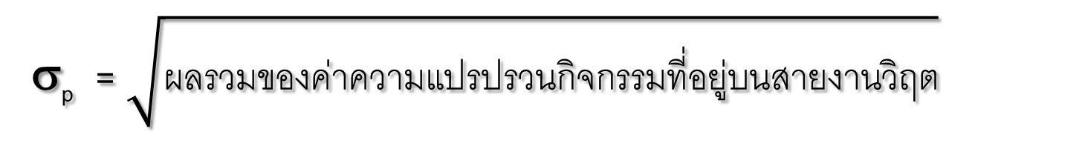
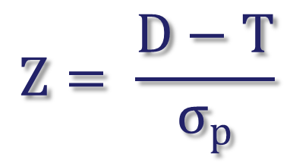
3.ค่าความแปรปรวนของโครงการ (σ_{p}² )
σ_{p}² = ∑(ผลรวมของค่าความแปรปรวนกิจกรรมที่อยู่บนสายงานวิฤต)
4.ส่วนเบี่ยงเบนมาตรฐานของโครงการ (σ_{p})
5. เปอร์เซ็นต์ความเป็นไปได้ที่ทำโครงการให้แล้วเสร็จในเวลาที่กำหนด
D =Due Date ระยะเวลาที่ต้องการให้โครงการแล้วเสร็จ

Slide 17
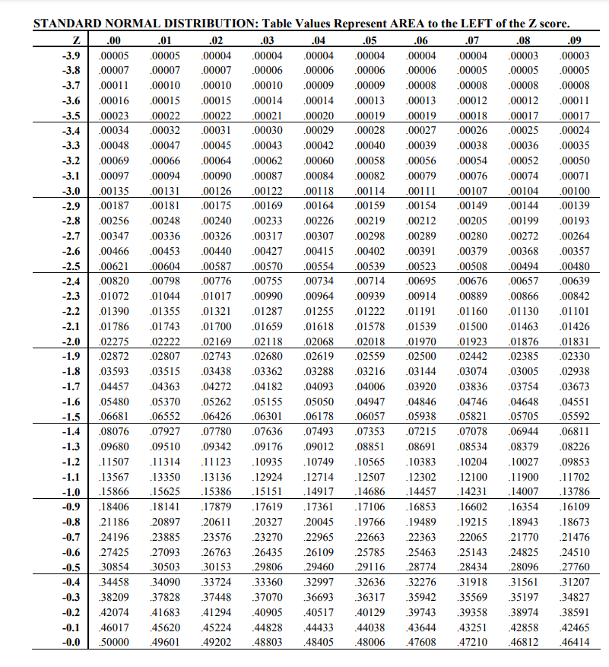
ตาราง Standard Normal Curve Areas -

Slide 18
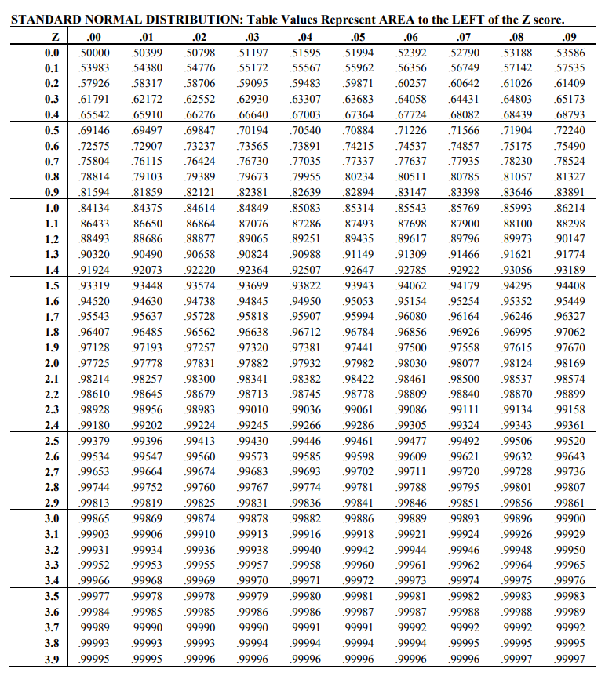
ตาราง Standard Normal Curve Areas +

Slide 19
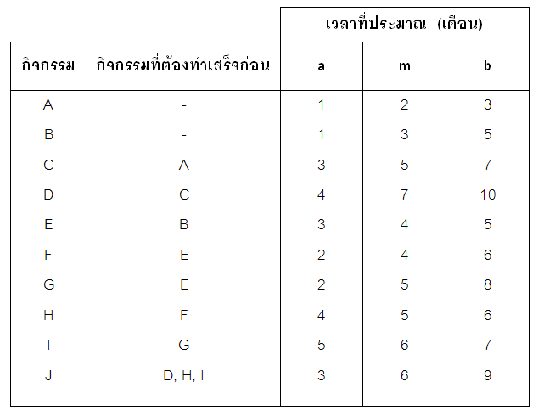
โครงการก่อสร้างอาคารศูนย์การค้ามีขั้นตอนการทำงานและเวลาที่ใช้ในการทำงานดังต่อไปนี้

Slide 21
Slack
EF
LF
F
A
C
7
5
J
F
start
E
B
H
6
0
4
4
3
5
G
I
5
6

Slide 22
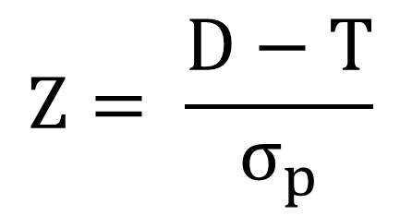
ถ้าต้องการให้เสร็จภายในกำหนดเวลา 22 เดือน จะมีโอกาสกี่เปอร์เซ็นต์
= -1.23

Slide 24
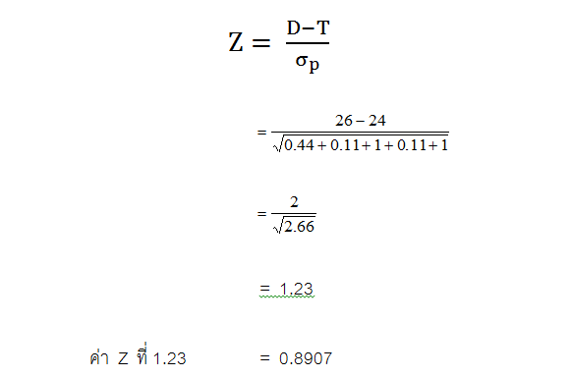
ถ้าต้องการให้เสร็จภายในกำหนดเวลา 26 เดือน จะมีโอกาสกี่เปอร์เซ็นต์

Slide 25
 |  | เวลาที่ประมาณ หน่วย : เดือน
งาน | งานที่ต้องทำเสร็จก่อน | a | m | b
A B C D E F G H | - A B B C D E, F G | 4 6 5 3 7 2 6 2 | 7 9 7 5 8 3 7 3 | 16 12 9 7 9 6 8 4

